Slide 1
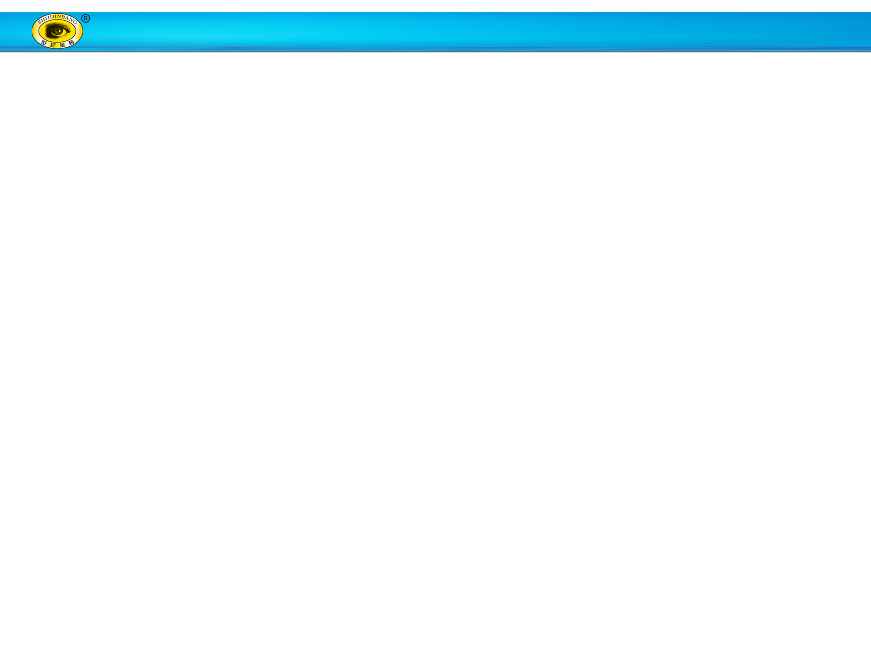
铁三角
Cl₂、Br₂、HNO₃、H₂O₂、KMnO₄等强氧化剂
Fe²⁺
Fe³⁺
金属单质（Zn到Cu）、H₂S、S²⁻、I⁻ 等强还原剂
Al、Zn等还原剂
Cl₂、HNO₃等强氧化剂
Zn、CO等还原剂
H⁺、Cu²⁺、S等弱氧化剂
Fe

